Slide 1
CHÀO MỪNG CÁC EM ĐẾN VỚI TIẾT
TOÁN LỚP 1
Gi¸o viªn: NguyÔn ThÞ Loan

Slide 2

Bài 18: Ôn tập phép cộng, phép trừ trong phạm vi 10

Slide 3

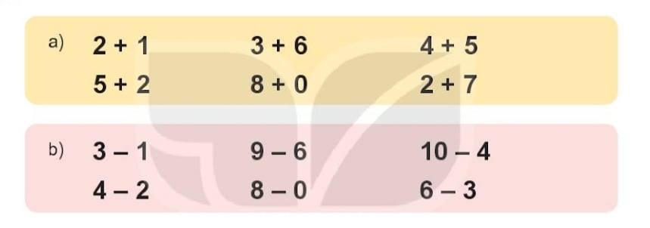
1
Tính nhẩm

Slide 4
1
Tính nhẩm
a) 2 + 1 = 3 3 + 6 = 9 4 + 5 = 9
5 + 2 = 7 8 + 0 = 8 2 + 7 = 9
b) 3 - 1 = 2 9 – 6 = 3 10 – 4 = 6
4- 2 = 2 8 - 0 = 8 6 - 3 = 3

Slide 5
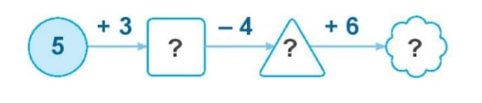
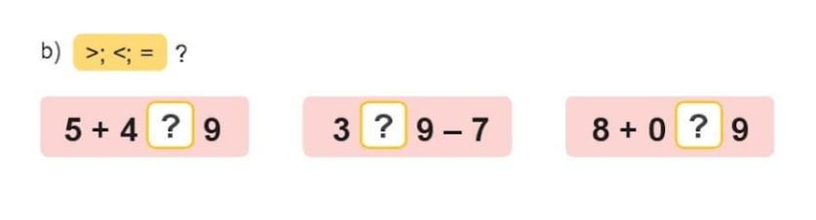
2
a) Số
b)>; <; = ?

Slide 6
2
a) Số
8
4
10
b)>; <; = ?
=
>
<

Slide 7
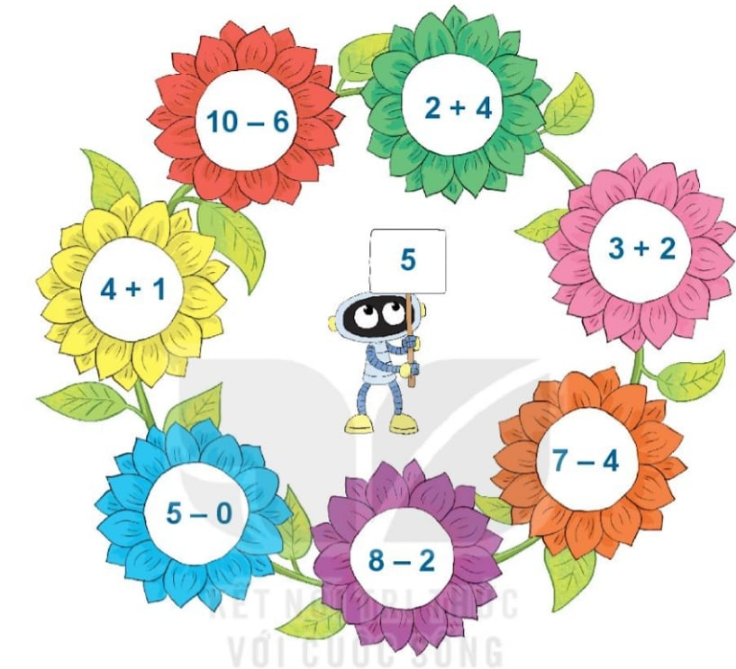
3
Những bông hoa nào nghi chép có kết quả bằng 5?

Slide 8
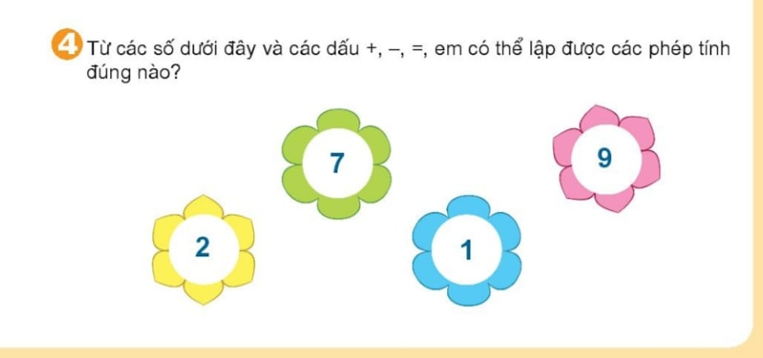
2 + 7 = 9
9 – 7 = 2

Slide 9


Slide 10
Tiết 2

Slide 11
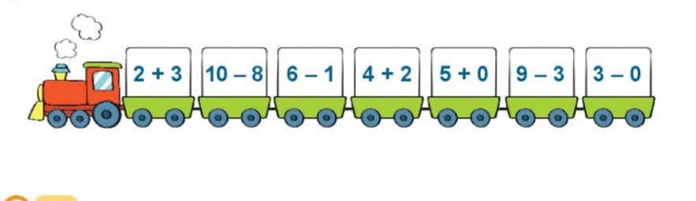
1
Tìm kết quả phép tính ghi ở mỗi toa tàu:
5
2
5
6
5
6
3

Slide 12
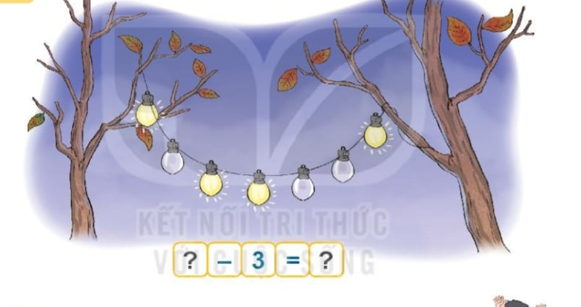
2
Số?
7
4

Slide 13
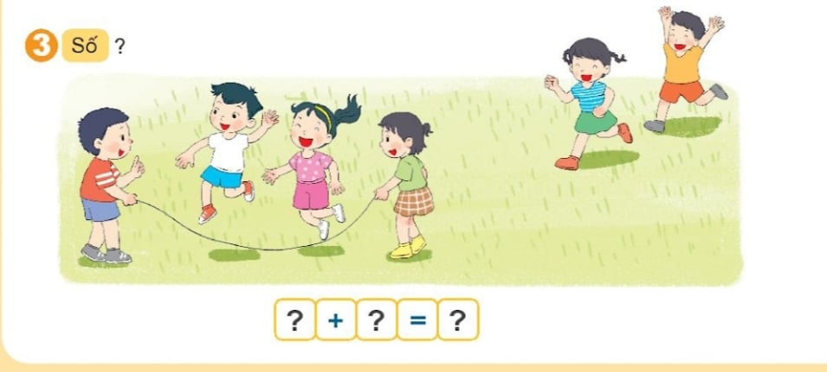
4
2
6

Slide 14
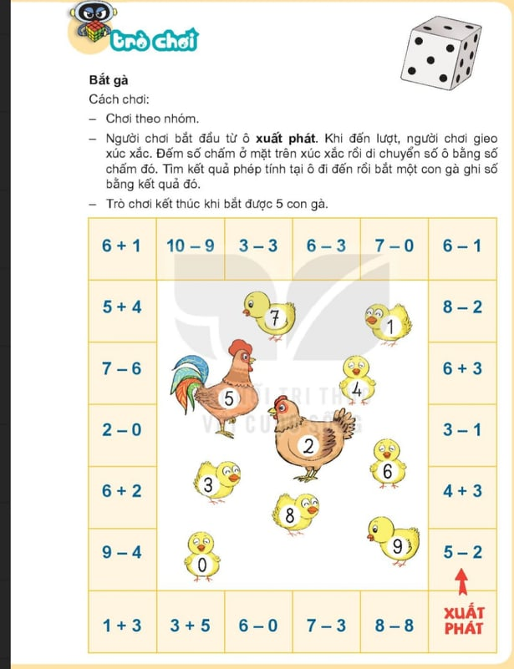

Slide 16
Dặn dò ..................... ..................

